Slide 1
控制輸入及輸出

Slide 2





每次輸出的小數點位數不一樣？

Slide 3



輸出位數
cout預設輸出位數為 6 位
cout.precision(n)：設定cout輸出n個數字
setprecision(n)：設定cout輸出n個數字
#include <cmath>
cout << M_PI;
cout.precision(8);
cout << M_PI;
#include <iomanip>
cout << setprecision(3 ) << M_PI;

Slide 4

指定小數點後的位數
加入fixed
#include <iomanip>
#include <cmath>
cout << fixed << setprecision(10) << M_PI << endl;
Notes:
#include <iostream>
#include <iomanip>
#include <cmath>
using namespace std;
int main()
{
cout << fixed << setprecision(10) << M_PI << endl;
return 0;
}

Slide 5

輸出寬度控制
也包含在<iomanip>函式庫中
setw(寬度)
設定cout輸出的寬度，不足的位數補空白
setfill(字元)
設定填空的字元為何
setiosflags()
設定輸出模式 (ios::left、ios::right、ios::oct....)
#include <iomanip>
#include <cmath>
cout << setw(10) << setfill('w') << M_PI;

Slide 6
輸出位數，不是越多越準嗎？

Slide 7



回憶一下
浮點數的儲存─轉成科學記號後再進行處理
$a×2^{b}$
float (4bytes)
double (8bytes)
PC: Wikipedia

Slide 8
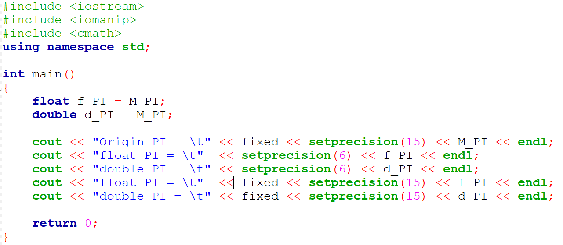
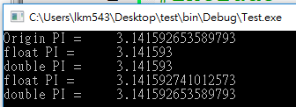
float & double
Notes:
#include <iostream>
#include <iomanip>
#include <cmath>
using namespace std;
int main()
{
float f_PI = M_PI;
double d_PI = M_PI;
cout << "Origin PI = \t" << fixed << setprecision(15) << M_PI << endl;
cout << "float PI = \t" << setprecision(6) << f_PI << endl;
cout << "double PI = \t" << setprecision(6) << d_PI << endl;
cout << "float PI = \t" << fixed << setprecision(15) << f_PI << endl;
cout << "double PI = \t" << fixed << setprecision(15) << d_PI << endl;
return 0;
}

Slide 9

C語言的格式化輸出
每要印出一次變數，就要用一次%
C語言風格：%[flags][width][.precision][length]specifier
flags：- →靠左、+ →顯示正號、0 →用零補輸出寬度......
width：設定輸出寬度
precision：輸出到小數點後幾位
length：h→short、l→long int、L→long double
specifier：表明用甚麼方法輸出變數(下一頁)
輸出寬度或位數可用變數操控
printf("%*.*f", a, b, c);
#include <stdio.h>
#include <cmath> printf("%010.5f", M_PI);

Slide 10
號 | 說明 | 範例
c | 字元 (char) | a
d | 整數 (Decimal integer) | 372
i | 整數 (Decimal integer) (同 d) | 372
f | 浮點數 (Floating Point) | 372.56
e | 科學記號 (Scientific notation) | 3.7256e+2
E | 科學記號 (Scientific notation) | 3.7256E+2
g | 取浮點數或科學記號當中短的那個 | 372.56
G | 取浮點數或科學記號當中短的那個 | 372.56
o | 八進位 (Octal Integer) | 735
s | 字串 (String) | 372
u | 無號數 (unsigned integer) | 372
x | 十六進位 (Hexadecimal integer) | 3fb
X | 十六進位 (Hexadecimal integer) | 3FB
p | 指標位址 | B800:0000
n | 不列印, 用來取得目前輸出長度 | %n
% | 印出 % 符號 | %%

Slide 11
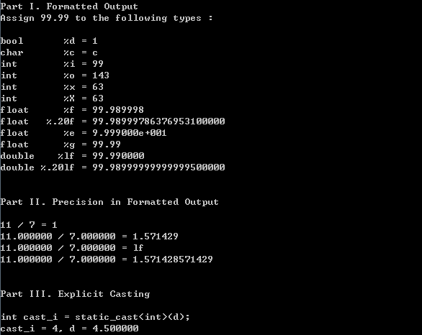
Notes:
%d, %i : 10進制整數 , int x; [lemma] %u : 10進制無號數, unsigned int x; %o : 8進制無號數, unsigned int x;
%x, %X : 16進制無號數, 小寫x輸出為"abcdef", 大寫 X 輸出為 "ABCDEF", unsigned x;
%g, %G : 由系統決定是否採科學符號表示。

Slide 12
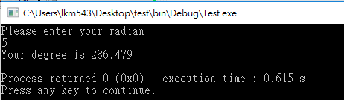
Practice
Mission：
Input：Radian
Output：Degree (輸出小數點後三位)
Note：#include <iomanip>
Notes:
#include <iostream>
#include <iomanip>
using namespace std;
int main()
{
double radian;
cout << "Please enter your radian" <<endl;
cin >> radian;
cout << fixed << setprecision(3) << "Your degree is " << radian/3.1415926*180 <<endl;
return 0;
}

Slide 13
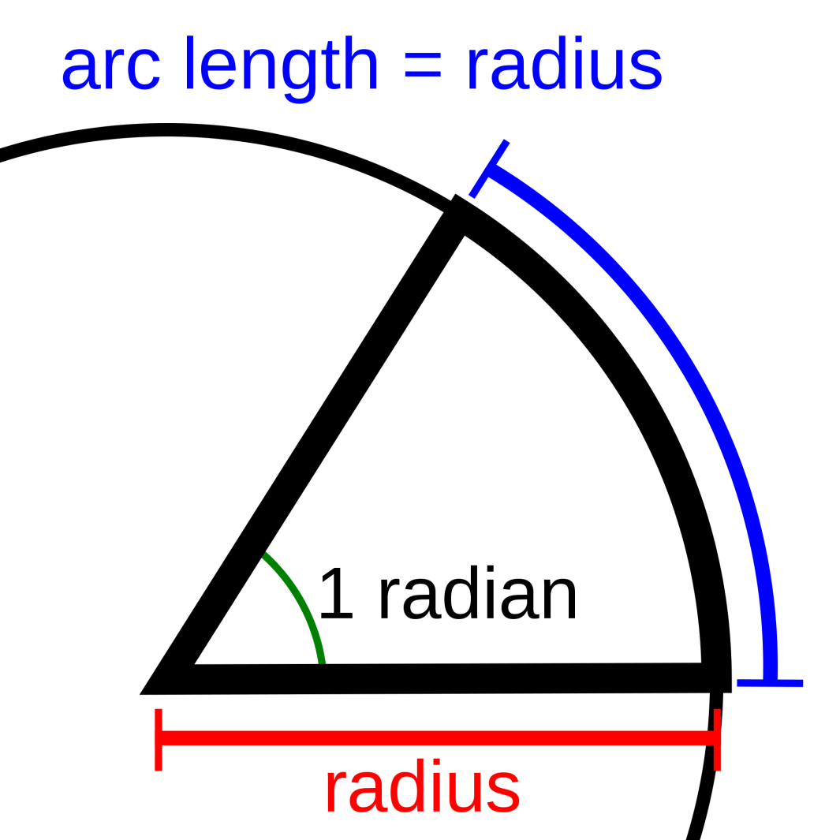

Slide 14
重點回顧
float跟double都可以用來儲存小數，差異為何？
預設的cout輸出位數是多少位？如何調整？
如何指定cout輸出到小數點後某一位？
為何輸出太多float或double的位數時沒有意義？
如何使用C語言做格式化輸出？

